Slide 1

Proiectarea și implementarea unei baze de date medicale
Digitalizarea fluxurilor operaționale într-o clinică
Coordonatori: SL dr. ing. Mădălin-Dorin Pop Student: Florina Ciuchete
Asist. ing. Lucian-Calin Ghinescu
ianuarie 2026

Slide 2
Contextul actual al digitalizării medicale
  Evoluția domeniului merge în directia de tranziție de la registre simple la ecosisteme complexe capabile să susțină decizii clinice.
  Problema identificată este legată de sistemele vechi care duc la fragmentarea informației și cresc riscul de eroare umană (ex: necunoașterea istoricului sau a alergiilor).

Slide 3
Scop și obiective
Scopul: Centralizarea și securizarea fluxului informațional
(pacient -> medic -> tratament).
Obiective Principale:
  Trasabilitate: Istoric complet al interacțiunilor pacient-clinică.
  Siguranța Pacientului: Managementul riscului prin monitorizarea strictă a alergiilor.
  Organizare: Structurarea clară a personalului medical pe specializări.

Slide 4
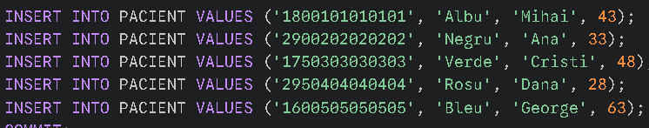
Metodologie: IA generativă și abordare clasică
Abordarea IA:
A propus o structură denormalizată.
A generat date de test lipsite de realism
semantic (ex: Nume: „Albu”, „Negru”).
Abordarea Personală:
Aplicarea riguroasă a formelor normale.
Validarea semantică a datelor și impunerea constrângerilor de integritate (NOT NULL).
Exemplu de date generate automat de IA - limitare semantică

Slide 5
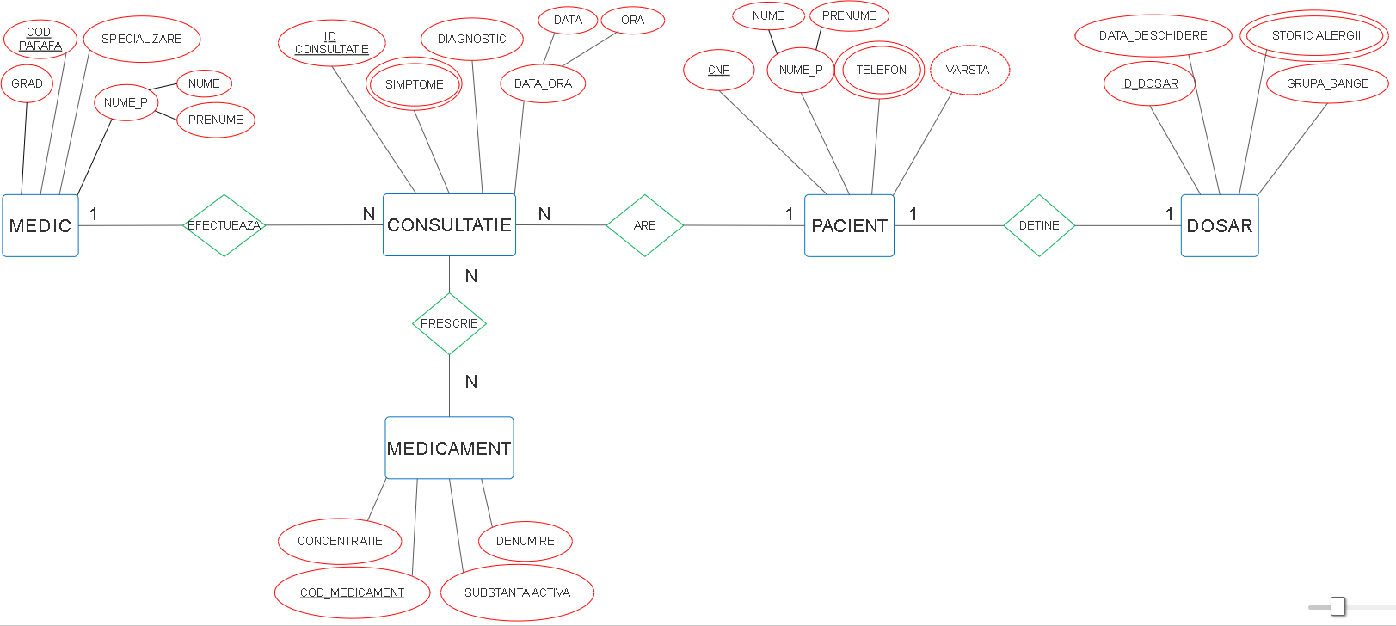
Proiectarea Conceptuală (Diagrama E-R)

Slide 6
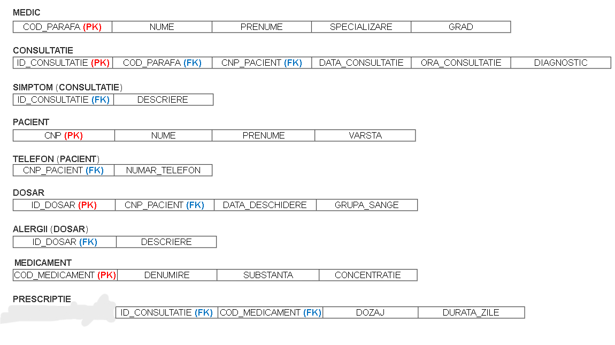
Proiectarea Logică și Normalizarea

Slide 7
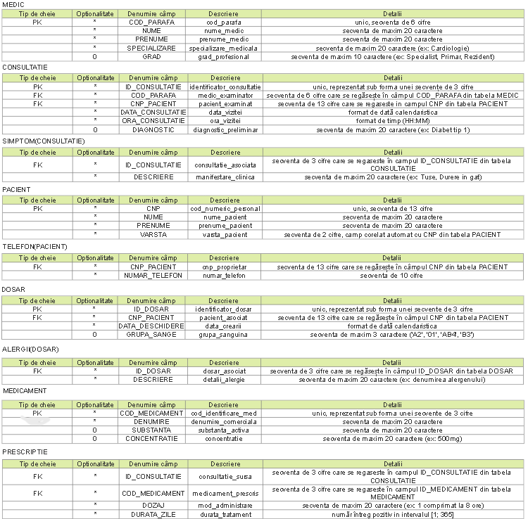
Proiectarea Fizică

Slide 8
Proiectarea Fizică

Slide 9
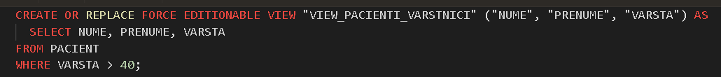
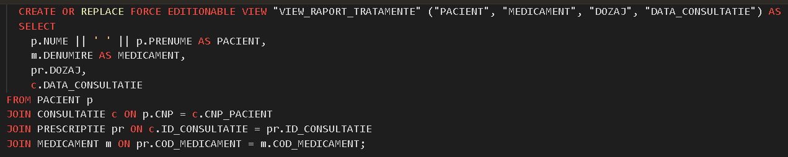
Implementare - Vederi
Vedere Simplă care filtrează pacienții > 40 ani pentru screening. Ascunde date sensibile.
Vedere Complexă:
Agregă date din 4 tabele: Pacient, Consultație, Prescripție, Medicament .
Simplifică accesul medicului la istoricul complet.

Slide 10
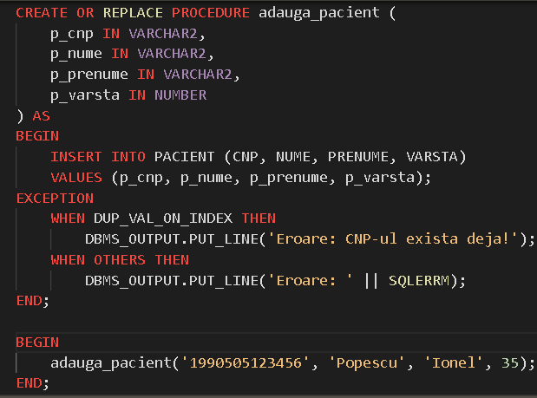
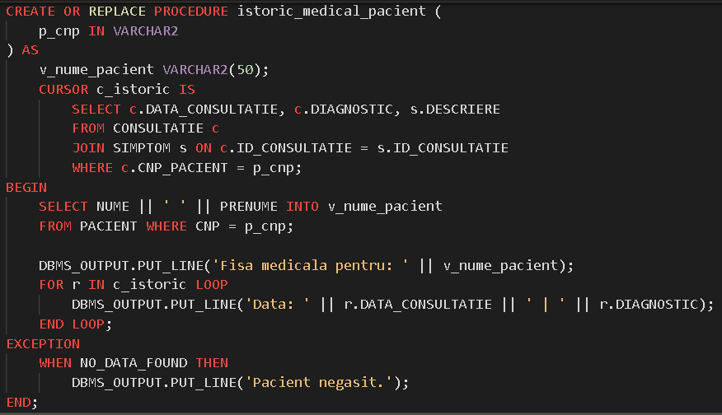
Implementare - Logică Procedurală
Procedura adauga_pacient gestionează inserarea datelor și tratează erorile de duplicare (ex: CNP existent).
Procedura istoric_medical_pacient folosește un CURSOR pentru a itera și afișa cronologic
diagnosticele unui pacient

Slide 11
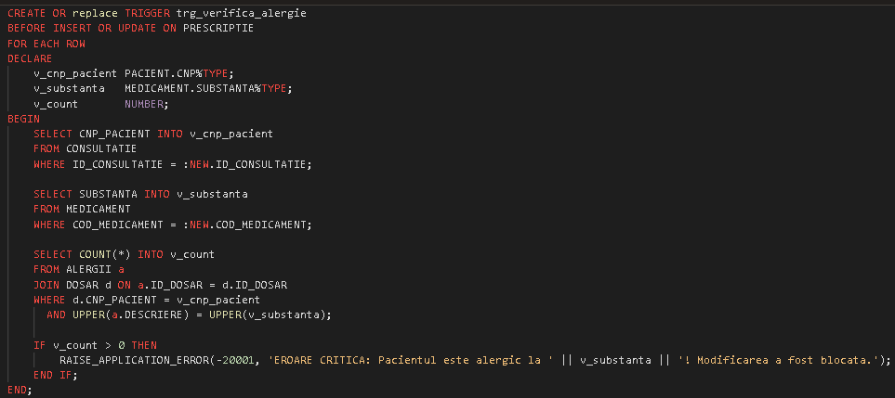
Implementare – Securitate, declanșator
Declanșatorul previne erorile medicale grave. El verifică înainte de inserare dacă substanța activă a medicamentului prescris este în lista de alergii a pacientului și blochează tranzacția și afișează o eroare critică.

Slide 12
Concluzii și direcții de dezvoltare
Concluzii:
A fost dezvoltat un sistem robust, normalizat și securizat.
Deciziile umane au fost sugestiilor automate în structurarea datelor.
Direcții Viitoare:
Interfață Grafică Web
Modul de programări și stocare imagistică.
Auditarea modificărilor.

Slide 13
Vă mulțumesc!

